Slide 1
Viestijöiden info 14.9.2023
Heli Laitinen

Slide 2
Terveiset Kuopiosta – Tässä me olemme
Kilpailujohtaja
Petteri Makkonen
Kumppanuusvastaava
Sari Hartikainen
Kilpailupäällikkö
Jukka Saastamoinen
Palvelu- ja tapahtumavastaava
Markku Puustinen
Logistiikkapäällikkö
Timo Kesseli
Tekniikkapäällikkö
Risto Siilanen
Kilpailusihteeri
Kaisa Saha
Urapolkuvastaava
Annika Jäntti
Taitaja9-vastaava
Anna Leskinen
Kansainvälisyyskoordinaattori
Esa Heikkinen
Markkinointi- ja viestintä
Heli Laitinen

Slide 3
Tapahtuma-alueet
Kuopio-halli
Savilahden kampusalue
Jäähalli – avajaiset ja päättäjäiset
Välimatkat lajialueiden välillä noin 3km
YSAO (etätoteutus)
Peltoniemi -eläintenhoito
Hingunniemi - hevostenhoito

Slide 4
Lajit
101 Ajoneuvotekniikka
102 Autokorinkorjaus
103 Automaalaus
104 Kuljetuslogistiikka
105 Metsäkoneen käyttö
202 Mediatekniikka (parillinen vuosi)
203 Mediasuunnittelu
204 Tietojenkäsittely
205 Tietokoneet ja verkot
206 Web-kehitys
208 Pelituotanto (Parilaji)
301 Asiakaspalvelu ja myynti
302 Hiusmuotoilu
303 Kauneudenhoito
304 Floristiikka
305 Lähihoitaja
306 Puhdistuspalvelu
307 Vaatteenvalmistus
308 Visuaalinen myyntityö
309 Hevostenhoito (YSAO)
310 Yrittäjyys (Parilaji)
311 Eläintenhoito (YSAO)
312 Matkailu (Parilaji)
313 Taloushallinto
314 Turvapalvelu (Parilaji)
315 Hyvinvointiteknologia
316 Kiinteistönhoito
401 Puuseppä
404 Maalaus ja tapetointi
405 Putkiasennus
406 Sähköasennus
407 Talonrakentaminen
410 Viherrakentaminen
411 Infrarakentaminen
501 Leipuri-kondiittori
502 Kokki (Parilaji)
504 Tarjoilija
601 Automaatioasennus
602 Elektroniikka ja robotiikka
603 CNC-koneistus
604 Laborantti
605 Hitsaus
606 Kappaletavara- automaatio (Parilaji)
607 Koneenasennus ja kunnossapito
P1 Ravintola- ja cateringpalvelut (Parilaji)
P2 Kiinteistönhoito
P3 Liiketoiminta
P4 Puhdistuspalvelu
P5 Logistiikka
N1 Lentokonehuolto
N2 Prosessiala
N3 Korujen valmistus

Slide 5
Ikärajattomat lajit
304 Floristiikka
306 Puhdistuspalvelu
315 Hyvinvointiteknologia
401 Puuseppä
410 Viherrakentaminen
504 Tarjoilija
604 Laborantti
P1 Ravintola- ja cateringpalvelut
P2 Kiinteistönhoito
P3 Liiketoiminta
P4 Puhdistuspalvelu
P5 Logistiikka

Slide 6
Semifinaaleihin ilmoittautuminen alkaa 2.10
Semifinaaleihin ilmoittautumisaika on 2.10.–3.11.2023.
Semifinaalit järjestetään viikolla 5 vuonna 2024.​
Skills Finland lähettää rekisteröintivastaaville sähköpostitse ohjeet semifinaaleihin ilmoittautumiseen.

Slide 7
Ajankohtaista Kuopiosta
20.9 Lajiohjausryhmäpäivä on syksyn tärkeimpiä ja odotetuimpia tapahtumia, jossa lajien osalta todenteolla alkaa seuraavan Taitaja-tapahtuman suunnittelu.

Slide 8
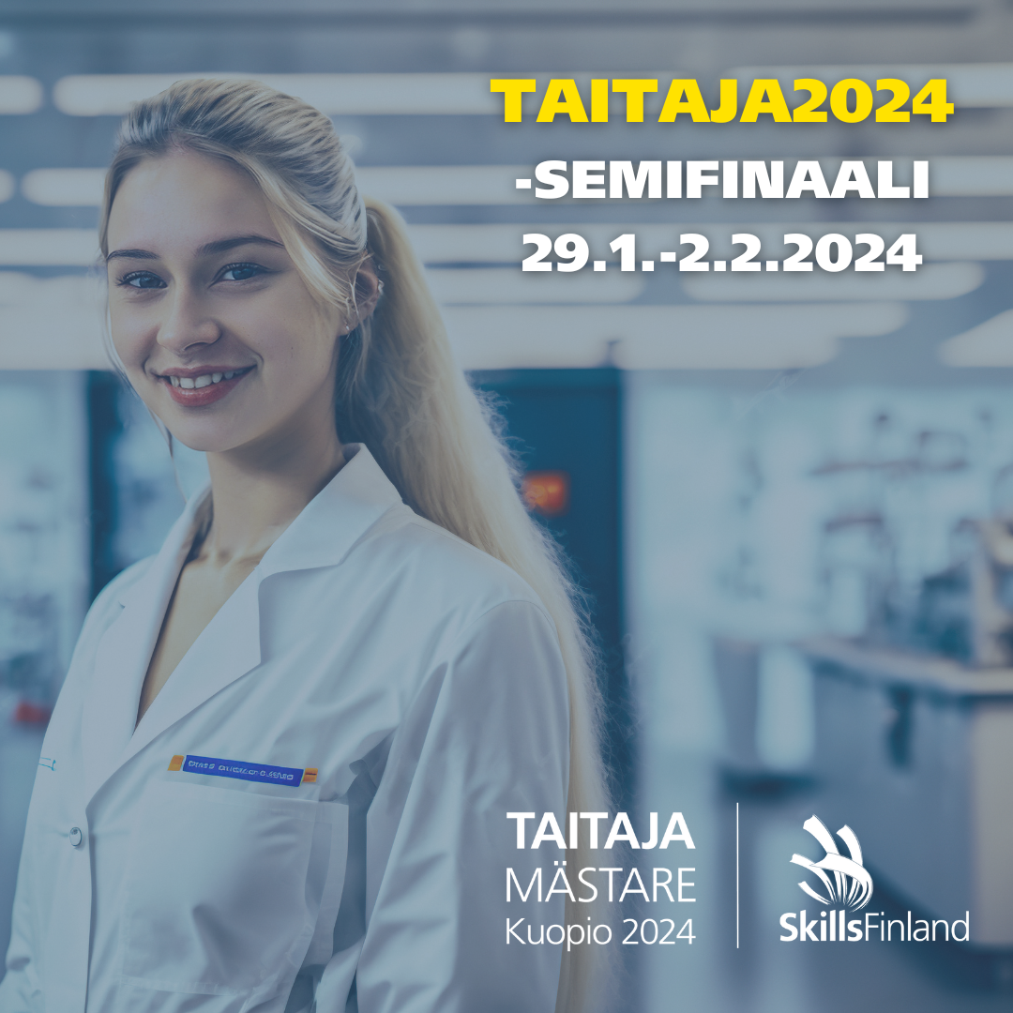
Materiaalipankki Taitaja2024-verkkosivuilla
Taitaja2024 materiaalipankki

Slide 9
Toiveita ja kysymyksiä?

Slide 10
Tulevat infot
Viestijöiden infot
8.11.2023
11.1.2024
21.3.2024
18.4.2024
Joukkueenjohtajien infot
8.11.2023
10.1.2024
15.2.2024
21.3.2024
15.4.2024
Tallenne ja esitys lähetetään sähköpostiin automaattisesti infon jälkeen

Slide 12
Ajankohtaista kansainvälisissä kilpailuissa
Viestijöiden info 14.9.2023
Viestintäpäällikkö Katja Katajamäki, Skills Finland

Slide 13
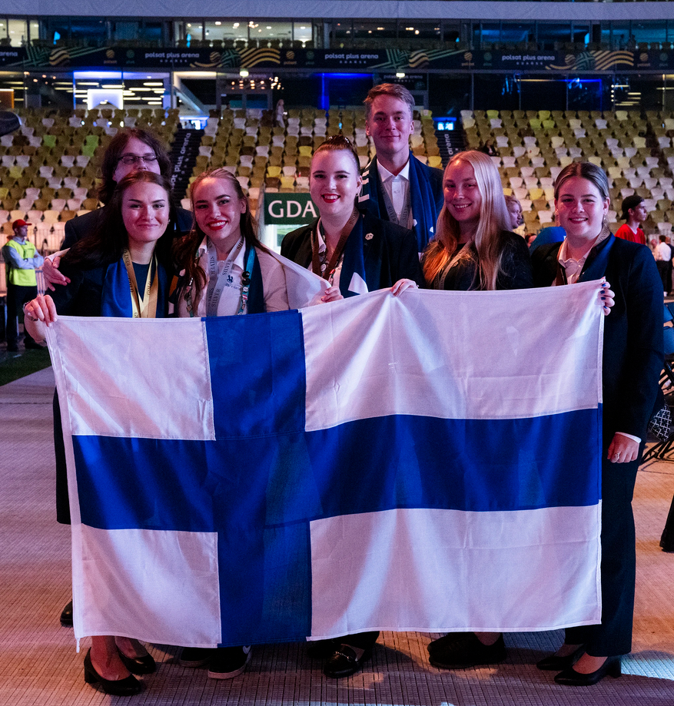
Huipputulos EuroSkills Gdansk 2023 -kilpailussa
Kuusi mitalia
Linn Ahlskog (Yrkesakademin I Österbotten), kultaa lajissa Health and Social Care
Hermanni Huuskonen (Savon ammattiopisto) ja Wilhelmiina Saarijärvi (SASKY koulutuskuntayhtymä), hopeaa parilajissa Landscape Gardening
Paulus Kivelä (OSAO), hopeaa lajissa Electronics Prototyping
Mirva Alasjärvi (Luksia), hopeaa lajissa Beauty Therapy
Leila Karhunen (Turun ammatti-instituutti, TAI), pronssia lajissa Restaurant Service
Jenna Kattilakoski (Esedu), pronssia lajissa Pâtisserie and Confectionery
Yhdeksän Medallion for Excellence -tunnustusta lajin keskitasoa paremmasta tuloksesta
Minna Ala-Penttilä (Vamia), Hairdressing
Hiep Nguyen (Perho Liiketalousopisto), Cooking
Ilo Pesonen (Luksia), Cabinetmaking
Petra Suominen (Tampereen seudun ammattiopisto Tredu), Graphic Design Technology
Julia Lundell (TAI) ja Jenna Maukonen (Koulutuskeskus Salpaus), Fashion Design and Technology Team Challenge
Jesse Eskelinen ja Pyry Nordström (TAI), ICT Specialists
Teemu Laitinen (Savon ammattiopisto), Welding
Mikko Motin (Tampereen seudun ammattiopisto Tredu), Plumbing and Heating
Anna-Sofia Tiainen (Riveria), Car Painting

Slide 14
Paljon suomalaisia mukana
Joukkueessa 25 kilpailijaa ja 22 eksperttiä
Kannatusjoukkoja noin 150 henkilöä
Suomalaisia WorldSkills-tehtävissä
Teija Ripattila päätti kautensa WorldSkills Europen puheenjohtajana
Maria Atzmon osa-aikatöissä sihteeristössä
Skill Advisoreina Margit Tennosaar ja Tapio Kattainen.

Slide 15
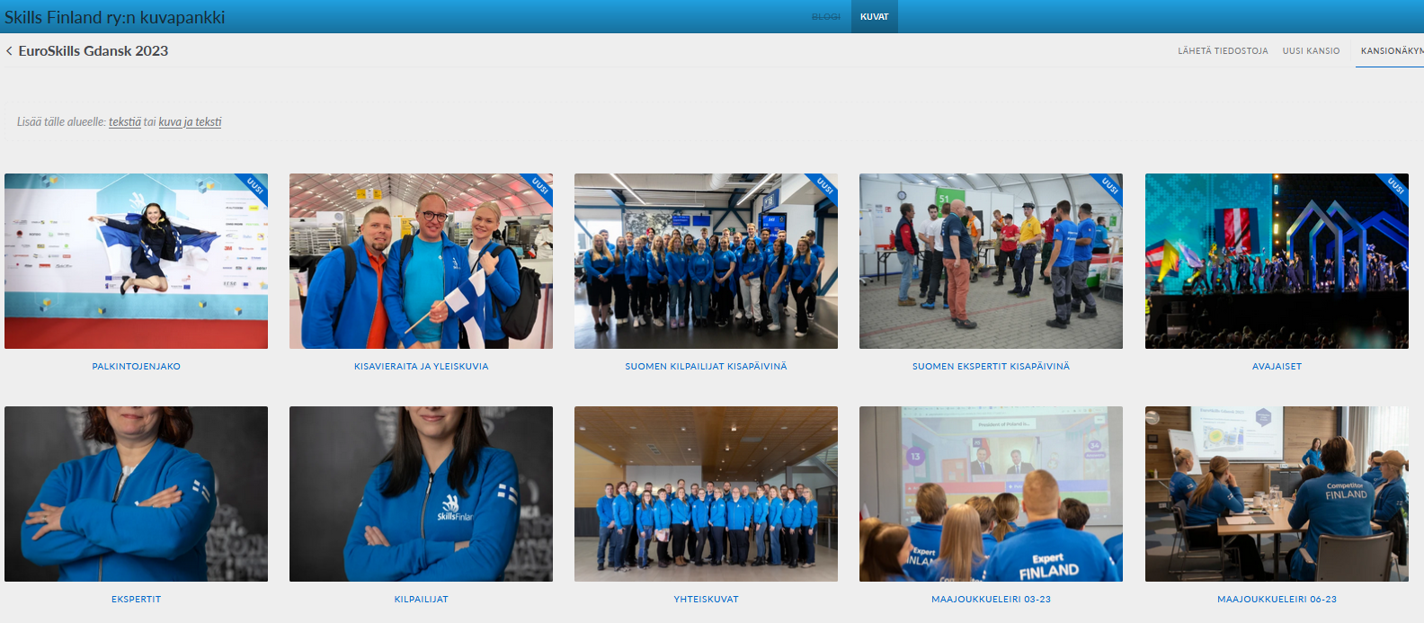
Skills Finlandin kuvapankki: kuvat.skillsfinland.fi

Slide 17
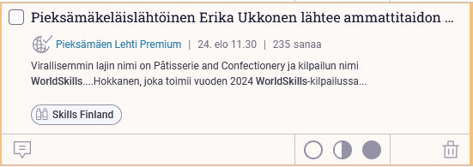
WorldSkills Lyon 2024 -kilpailijahaku
Skills-lajipäälliköt järjestävät karsintoja oppilaitoksissa syyskuun loppuun saakka, joukkue koossa vuoden lopussa.
Hyödyntäkää karsintaa oppilaitoksen viestinnässä.

